Slide 1
Zabezpieczenia walut
Patrycja Purchla 2c2
Bartosz Zawadzki 2c2

Slide 2
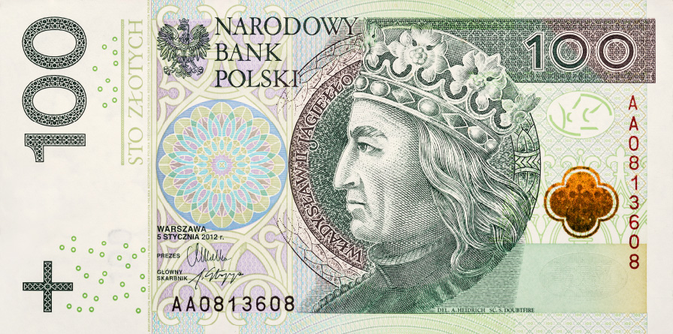
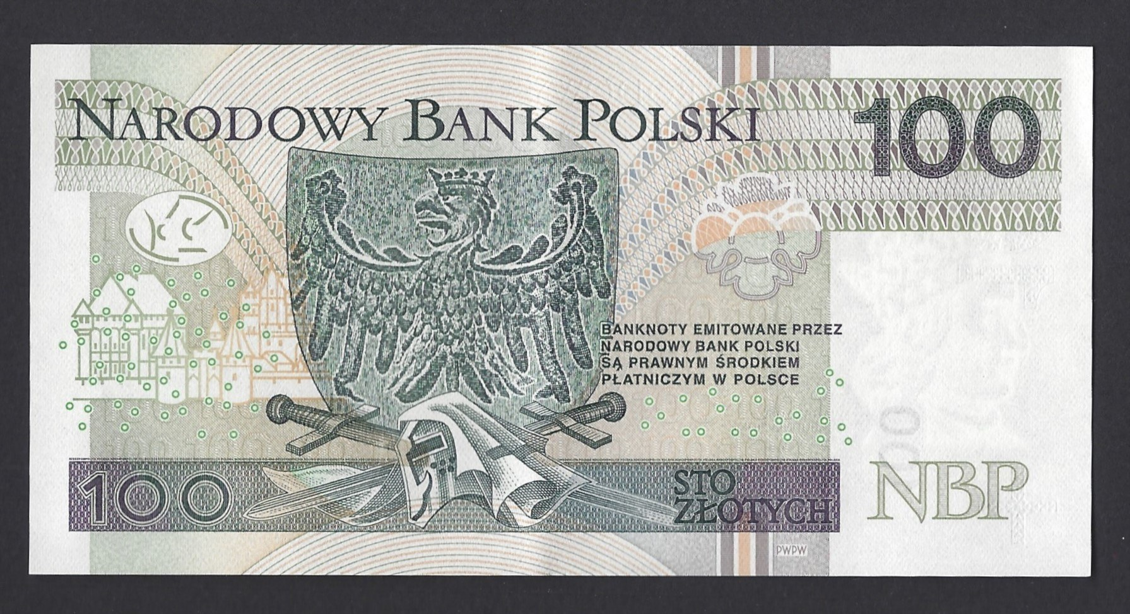
Złotówki
zabezpieczenia występujące w polskiej walucie, wspólne dla nominałów 10 zł, 20 zł, 50 zł i 100zł:
staloryt (wklęsłodruk) - elementy są wyczuwalne dotykiem .
znak wodny - z pomocą światła można zobaczyć wizerunek władcy i cyfrowe oznaczenie nominału.
efekt kątowy -element graficzny ukryty w rysunku, widoczny pod odpowiednim kątem padania światła.
mikrodruki - to zminiaturyzowane teksty lub ciągi znaków, widoczne pod lupą.
recto-verso - obraz utworzony z dokładnie spasowanych elementów znajdujących się po obu stronach banknotu.
farba zmienna optycznie - elementy graficzne wykonane tą farbą zmieniają barwę, zależnie od kąta obserwacji banknotu.
elementy świecące w świetle UV - lampka emitująca światło ultrafioletowe ujawnia, czy dokument posiada dodatkowe elementy graficzne, widoczne tylko w świetle UV.
nitka zabezpieczająca - to element zabezpieczający, widoczny w świetle przechodzącym. Ma postać pionowej, ciemnej linii. Zawiera dodatkowe zabezpieczenie w postaci mikrotekstu.

Slide 3
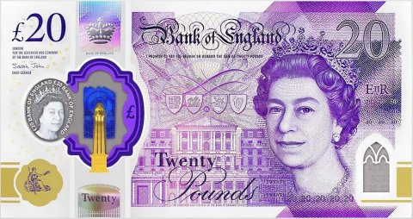
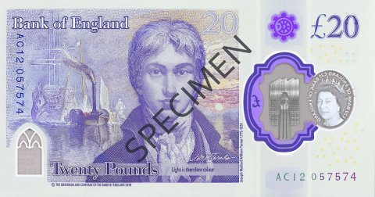
Funty brytyjskie
Nowe polimerowe banknoty 20 funtów brytyjskich mają w sobie szereg zabezpieczeń. Najważniejsze z nich to:
hologram, na którym pod kątem napisy zmieniają się z “Twenty” na “Pounds“;
przezroczyste okienko – metaliczny obraz nad głównym okienkiem;
folia jest niebiesko-złota na awersie i srebrna na rewersie;
portret królowej Elżbiety II w przezroczystym okienku;
naszywka ze srebrnej folii zawiera literę “T”;
podniesiony nadruk z przodu banknotu;
zaostrzone i wyraźne linie wraz z kolorami nadruku;
liczba w ultrafiolecie – “20” na awersie, jest jaskrawo czerwono-zielona;
Nitka zabezpieczająca.

Slide 4
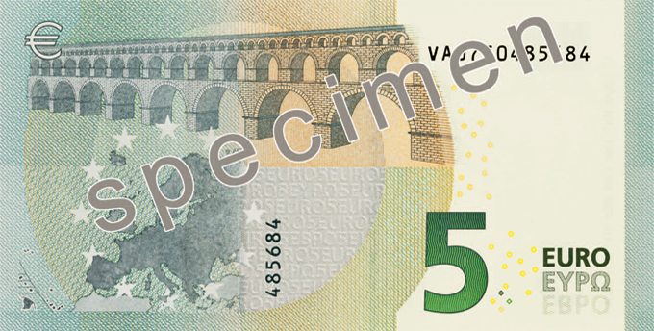
Euro
Zabezpieczenia Euro:
Symbol „c” oznaczający zastrzeżenie praw autorskich,
Cyfry uzupełniające się pod światło - znaki wydrukowane obustronnie w górnym rogu banknotu uzupełniają się, tworząc oznaczenie nominału. Kompletną liczbę widać pod światło,
Perforacja - przy oglądaniu banknotu pod światłem na hologramie widać perforację w kształcie symbolu €,
Faktura papieru - papier jest wytwarzany z bawełny, dzięki czemu banknot jest sztywny i szeleszczący,
Wypukły nadruk – elementy wyczuwalne za pomocą dotyku,
Znak wodny - widać go pod światło. Przejścia tonalne między jasnymi a ciemnymi elementami motywu są płynne. To zabezpieczenie można dostrzec na oznaczeniu nominału,
Pasek zabezpieczający - przy oglądaniu pod światło pasek wygląda jak ciemna linia. Widać na niej wypisane drobnym drukiem słowo EURO i nominał,
Mikrodruk - w kilku miejscach banknotu widać druk liter o wysokości 0,8 mm, można go przeczytać przy użyciu lupy. Na autentycznym banknocie nawet najmniejszy druk jest ostry i wyraźny.
Znaki widoczne w ultrafiolecie - w świetle ultrafioletowym można dostrzec czerwone, niebieskie i zielone nitki zatopione w papierze. Flaga Unii Europejskiej na przedniej stronie banknotu zmienia kolor na zielony, a gwiazdy na niej robią się pomarańczowe.
Hologram - na tęczowym tle pasa holograficznego widać na przemian nominał i symbol €.

Slide 5
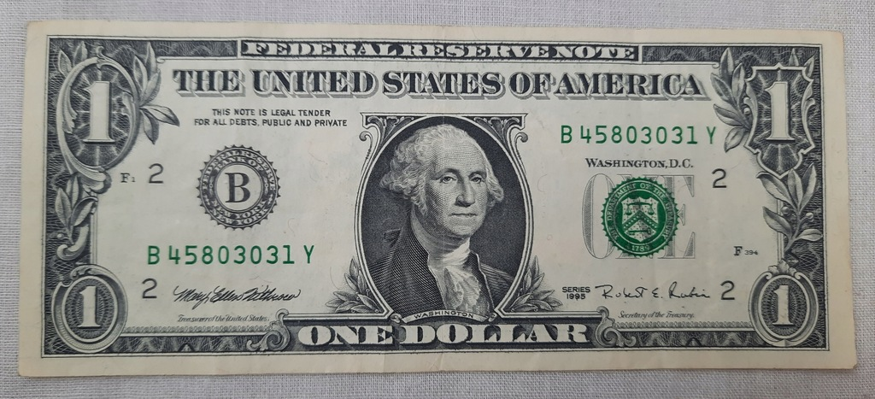
Dolar Amerykański
Banknoty o nominale 1 dolar mają kilka zabezpieczeń m.in.:
Staloryty (wklęsłodruki)
Znaki wodne
Efekty kątowe
Mikrodruki
recto-verso
Farba optycznie zmienna
Nitka zabezpieczająca
Numery seryjne
Elementy świecące w świetle UV
Wizerunek osoby, zdarzenia, bądź miejsca ważnego dla historii danego kraju,
Farba opalizująca
Barwy banknotów
Pasy opalizujące
Wzorniki indywidualne
Struktura papieru i zawarte w nim dodatkowe zabezpieczenia, takie jak niebiesko-czerwone nitki.

Slide 6
Porównanie zabezpieczeń walut
\ Waluta Zabezpieczenia | Złotówki | Funty Brytyjskie | Euro | Dolar Amerykański
Nitka zabezpieczająca | X | X | X | X
Elementy widoczne pod światłem UV | X | X | X
Mikro druk | X |  |  | X
Recto-verso | X |  |  | X
Farba zmieniająca obtycznie | X |  |  | X
Znak wodny | X |  | X | X
Staloryt (wklęso druk) | X | X | X | X
Hologram |  | X | X

Slide 7
Dziękujemy za uwagę
Źródła: https://kurs-na-funta.pl
https://magazyn-ksp.policja.gov.pl

